Slide 2
Ca nhập lễ
HÔM NAY MỪNG CHÚA LÊN TRỜI
Lm. Mi Trầm

Slide 3
Tk1: Hôm nay mừng Chúa lên trời trần hoàn vang tiếng ca. Hôm nay mừng Chúa lên trời triều thần vang câu hát.

Slide 4
***: Này ngày vinh quang, rạng ngời ánh sáng khúc nhạc mừng trời đất hòa ca.

Slide 5
Đk: Ngợi khen Chúa lên trời trong ánh vinh quang. Ngợi khen Chúa ngự trị giữa chốn huy hoàng.

Slide 6
***: Ngợi khen Chúa lên trời trong ánh vinh quang. Ngợi khen Chúa ngự trị trên cõi Thiên Đàng

Slide 7
Tk2: Vui lên muôn nước muôn người đời trần gian sẽ qua. Vui lên muôn nước muôn người chờ về nơi thiên quốc.

Slide 8
***: Họp mừng bên Cha tình Người bao la chốn Thiên Đình chung tiếng hòa ca.

Slide 9
Đk: Ngợi khen Chúa lên trời trong ánh vinh quang. Ngợi khen Chúa ngự trị giữa chốn huy hoàng.

Slide 10
***: Ngợi khen Chúa lên trời trong ánh vinh quang. Ngợi khen Chúa ngự trị trên cõi Thiên Đàng

Slide 12
KINH VINH DANH

Slide 13
Chủ tế: Vinh danh Thiên Chúa trên các tầng trời. A+B: Và bình an dưới thế cho người thiện tâm.

Slide 14
A: Chúng con ca ngợi Chúa.
B: Chúng con chúc tụng Chúa. A: Chúng con thờ lạy Chúa.
B: Chúng con tôn vinh Chúa.

Slide 15
A: Chúng con cảm tạ Chúa vì vinh quang cao cả Chúa.
B: Lạy Chúa là Thiên Chúa, là Vua trên trời, là Chúa Cha toàn năng.

Slide 16
A: Lạy con một Thiên Chúa, Chúa Giêsu Kitô.
B: Lạy Chúa là Thiên Chúa, là Chiên Thiên Chúa là Con Đức Chúa Cha.

Slide 17
A: Chúa xóa tội trần gian, xin thương xót chúng con.
B: Chúa xóa tội trần gian, xin nhậm lời chúng con cầu khẩn.

Slide 18
A: Chúa ngự bên hữu Đức Chúa Cha, xin thương xót chúng con.
B: Vì lạy Chúa Giêsu Kitô, chỉ có Chúa là Đấng Thánh.

Slide 19
Chỉ có Chúa là Chúa, chỉ có Chúa là đấng tối cao.
A+B: Cùng Đức Chúa Thánh Thần trong vinh quang Đức Chúa Cha.
Amen.

Slide 20
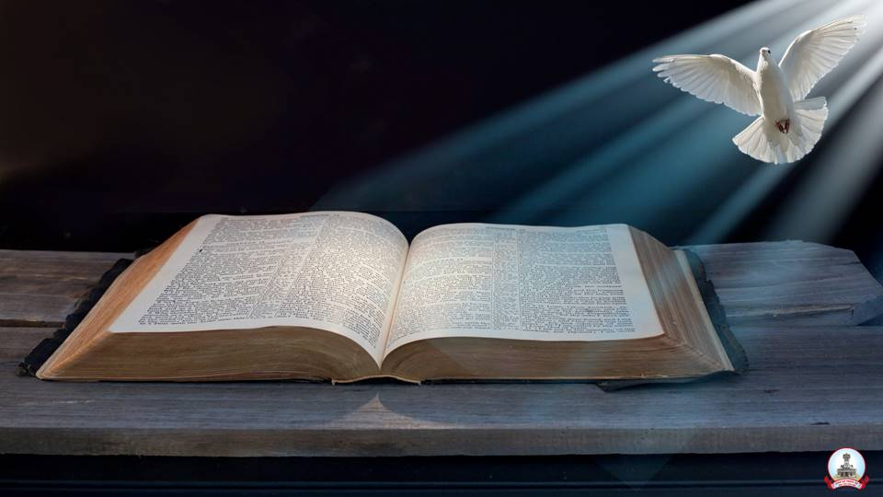
Bài đọc 1
Bài trích sách Công vụ Tông Đồ
Đức Giê-su được cất lên ngay trước mắt các ông.

Slide 21
Thánh Vịnh 46
Chúa Nhật VII Phục Sinh Chúa Thăng Thiên Năm A
Lm. Thái Nguyên
03 câu

Slide 22
Tk1: Vỗ tay đi nào ngàn muôn dân hỡi ! Tán tụng Chúa Trời nào hãy hò reo. Vì Chúa Đấng Tối Cao khả úy, Ngài là Đại Đế Đấng thống trị trần gian.

Slide 23
Đk: Chúa ngự lên giữa tiếng tưng bừng, Chúa ngự lên giữa tiếng kèn vang.

Slide 24
Tk2: Chúa tiến lên trong ngàn câu hoan chúc. Chúa ngự lên ngàn vạn tiếng kèn vang. Nào ta hãy ca mừng Thiên Chúa, mừng Ngài là Chúa khắp các vua trần ai.

Slide 25
Đk: Chúa ngự lên giữa tiếng tưng bừng, Chúa ngự lên giữa tiếng kèn vang.

Slide 26
Tk3: Đức Vua cai trị toàn cả thế giới, xướng lên ca vịnh mừng Chúa là Vua. Này Chúa Đấng thống trị vạn quốc, ngàn đời rực rỡ Chúa hiển trị ngàn thu.

Slide 27
Đk: Chúa ngự lên giữa tiếng tưng bừng, Chúa ngự lên giữa tiếng kèn vang.

Slide 28
Bài đọc 2
Bài trích thư thánh Phaolô Tông Đồ
Gửi tín hữu Ê-phê-xô
Thiên Chua đã đặt Đức Kitô ngự bên hữu Người trên trời,

Slide 29
Alleluia-alleluia: Chúa phán: “Các con hãy đi giảng dạy cho muôn dân, Thầy sẽ luôn ở cùng các con mọi ngày cho đến tận thế.” Alleluia.

Slide 32
KINH TIN KÍNH

Slide 33
Tôi tin kính một Thiên Chúa là Cha toàn năng, Đấng tạo thành trời đất, muôn vật hữu hình và vô hình.

Slide 34
Tôi tin kính một Chúa Giêsu Kitô, Con Một Thiên Chúa, Sinh bởi Đức Chúa Cha từ trước muôn đời.

Slide 35
Người là Thiên Chúa bởi Thiên Chúa, Ánh Sáng bởi Ánh Sáng, Thiên Chúa thật bởi Thiên Chúa thật,

Slide 36
được sinh ra mà không phải được tạo thành, đồng bản thể với Đức Chúa Cha: nhờ Người mà muôn vật được tạo thành.

Slide 37
Vì loài người chúng ta và để cứu độ chúng ta, Người đã từ trời xuống thế.

Slide 38
Bởi phép Đức Chúa Thánh Thần, Người đã nhập thể trong lòng Trinh Nữ Maria, và đã làm người.

Slide 39
Người chịu đóng đinh vào thập giá vì chúng ta, thời quan Phongxiô Philatô; Người chịu khổ hình và mai táng, ngày thứ ba Người sống lại như lời Thánh Kinh.

Slide 40
Người lên trời, ngự bên hữu Đức Chúa Cha, và Người sẽ lại đến trong vinh quang để phán xét kẻ sống và kẻ chết, Nước Người sẽ không bao giờ cùng.

Slide 41
Tôi tin kính Đức Chúa Thánh Thần là Thiên Chúa và là Đấng ban sự sống, Người bởi Đức Chúa Cha và Đức Chúa Con mà ra,

Slide 42
Người được phụng thờ và tôn vinh cùng với Đức Chúa Cha và Đức Chúa Con: Người đã dùng các tiên tri mà phán dạy.

Slide 43
Tôi tin Hội Thánh duy nhất thánh thiện công giáo và tông truyền.

Slide 44
Tôi tuyên xưng có một Phép Rửa để tha tội. Tôi trông đợi kẻ chết sống lại và sự sống đời sau. Amen.

Slide 46
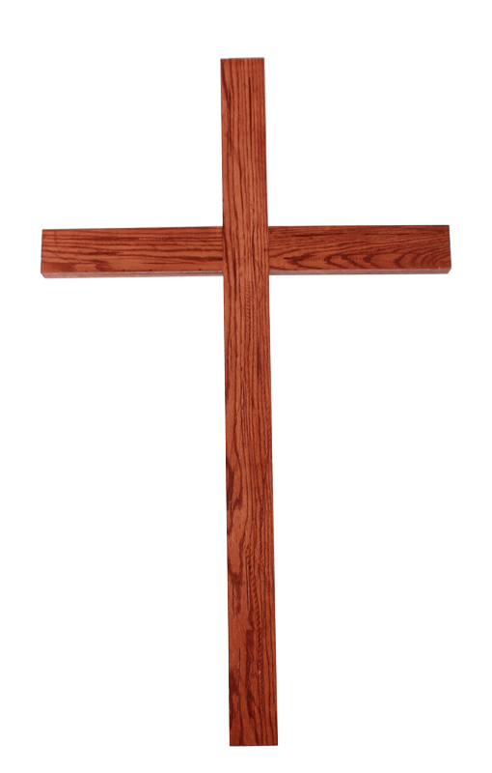
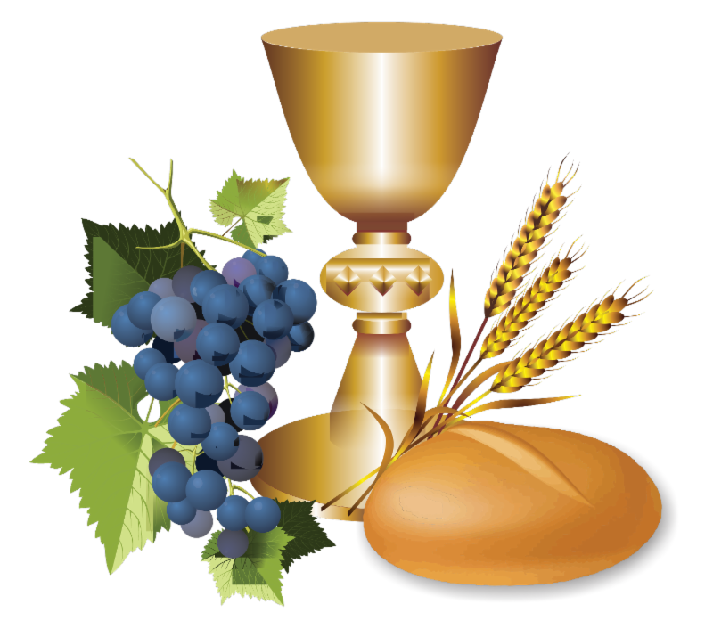
Ca Dâng Lễ GIAI KHÚC DÂNG TIẾN 2 Giang Tâm

Slide 47
Tk1: Nguyện dâng Chúa này bánh thơm từ lúa ngon, nguyện dâng Chúa này chén nho nồng ước mong,

Slide 48
***1: nguyện dâng lên Chúa trái tim con bao nồng say khát vọng chứa chan bao mầm sống.

Slide 49
***: Nguyện dâng Chúa ngọn nến xinh rực sáng vui, nguyện dâng Chúa này cánh hoa đẹp thắm tươi,

Slide 50
***: nguyện dâng lên Chúa ước mơ sáng trong hồn nhiên ấu thơ lòng con dâng lên Chúa.

Slide 51
Đk: Nguyện dâng Chúa khúc hát mến tin, dâng lên bao tâm tình, nguyện dâng Chúa nhân hiền đây của lễ con dâng.

Slide 52
***: Nguyện dâng Chúa nhân hiền đây của lễ con dâng .

Slide 53
Tk2: Trọn thân xác nguyện trở nên này lễ dâng, và dâng Chúa này trái tim đẹp thắm tươi. Nguyện dâng lên Chúa trí tâm với linh hồn con dâng Ngài Đấng tác sinh đời con.

Slide 54
***: Nguyện xin phúc lành Chúa ban hằng chứa chan, cuộc đời sẽ bừng sáng lên niềm hỉ hoan, Ngài ơi thương đoái lắng nghe tiếng ca lòng con hát lên, lòng thơ dâng lên Chúa.

Slide 55
Đk: Nguyện dâng Chúa khúc hát mến tin, dâng lên bao tâm tình, nguyện dâng Chúa nhân hiền đây của lễ con dâng.

Slide 56
***: Nguyện dâng Chúa nhân hiền đây của lễ con dâng .

Slide 58
Ca Nguyện Hiệp Lễ
CHÚA NGỰ LÊN
Phùng Minh Mẫn

Slide 59
Đk: Các tầng trời cao bừng lên ánh sáng. Đây Ngài ngự đến với tiếng kèn vang. Ngàn tinh tú ánh muôn hào quang. Mừng Đức Ki-tô bước lên ngai vàng.

Slide 60
***: Muôn triệu thần thánh hồn thơ lai láng.Cung nhạc chiến thắng tấu lên rền vang. Ngày cực thánh thiên cung hợp hoan nghênh đón Chúa ta ngự về Thiên đàng.

Slide 61
Tk1: Quyền uy Ngài ngàn năm còn mãi. Ngài chính là Chúa muôn muôn loài. Ngài cai trị thế gian, tử thần khiếp run. Danh Ngài xiết bao uy hùng.

Slide 62
Đk: Các tầng trời cao bừng lên ánh sáng. Đây Ngài ngự đến với tiếng kèn vang. Ngàn tinh tú ánh muôn hào quang. Mừng Đức Ki-tô bước lên ngai vàng.

Slide 63
***: Muôn triệu thần thánh hồn thơ lai láng.Cung nhạc chiến thắng tấu lên rền vang. Ngày cực thánh thiên cung hợp hoan nghênh đón Chúa ta ngự về Thiên đàng.

Slide 64
Tk2: Ngài trở về cùng Cha từ ái. Để dọn đường trước cho dân Ngài. Nhìn lên trời ngút cao, con thầm ước ao bên Ngài sướng vui dường nào.

Slide 65
Đk: Các tầng trời cao bừng lên ánh sáng. Đây Ngài ngự đến với tiếng kèn vang. Ngàn tinh tú ánh muôn hào quang. Mừng Đức Ki-tô bước lên ngai vàng.

Slide 66
***: Muôn triệu thần thánh hồn thơ lai láng.Cung nhạc chiến thắng tấu lên rền vang. Ngày cực thánh thiên cung hợp hoan nghênh đón Chúa ta ngự về Thiên đàng.

Slide 67
Tk1: Quyền uy Ngài ngàn năm còn mãi. Ngài chính là Chúa muôn muôn loài. Ngài cai trị thế gian, tử thần khiếp run. Danh Ngài xiết bao uy hùng.

Slide 68
Đk: Các tầng trời cao bừng lên ánh sáng. Đây Ngài ngự đến với tiếng kèn vang. Ngàn tinh tú ánh muôn hào quang. Mừng Đức Ki-tô bước lên ngai vàng.

Slide 69
***: Muôn triệu thần thánh hồn thơ lai láng.Cung nhạc chiến thắng tấu lên rền vang. Ngày cực thánh thiên cung hợp hoan nghênh đón Chúa ta ngự về Thiên đàng.

Slide 70
Tk2: Ngài trở về cùng Cha từ ái. Để dọn đường trước cho dân Ngài. Nhìn lên trời ngút cao, con thầm ước ao bên Ngài sướng vui dường nào.

Slide 71
Đk: Các tầng trời cao bừng lên ánh sáng. Đây Ngài ngự đến với tiếng kèn vang. Ngàn tinh tú ánh muôn hào quang. Mừng Đức Ki-tô bước lên ngai vàng.

Slide 72
***: Muôn triệu thần thánh hồn thơ lai láng.Cung nhạc chiến thắng tấu lên rền vang. Ngày cực thánh thiên cung hợp hoan nghênh đón Chúa ta ngự về Thiên đàng.

Slide 75
Ca kết lễ
ĐEM TIN MỪNG
Martino

Slide 76
Đk: Chúng ta cùng đem Tin Mừng đi khắp đó đây. Loan tin loan tin Chúa Trời yêu thương loài người.

Slide 77
Tk1: Này muôn nước hỡi hãy ca khen Người. Này ngàn dân ơi hãy tung hô Người.

Slide 78
Đk: Chúng ta cùng đem Tin Mừng đi khắp đó đây. Loan tin loan tin Chúa Trời yêu thương loài người.

Slide 79
Tk2: Lòng Người trung tín vẫn luôn vững bền. Tình Người thương ta đến muôn muôn đời.

Slide 80
Đk: Chúng ta cùng đem Tin Mừng đi khắp đó đây. Loan tin loan tin Chúa Trời yêu thương loài người.

